Slide 1
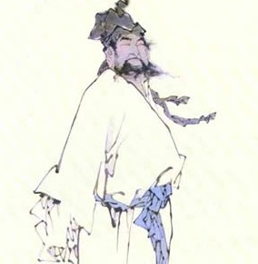
苏东坡传
The Gay Genius
林语堂
著
张振玉
译

Slide 2
目 录
一
二
三
四
林语堂
为何写
苏东坡传
林语堂
所理解的
苏东坡
苏东坡
的
苏式魔力
林语堂
与
苏东坡

Slide 3
一
林语堂为什么写苏东坡传
以此为
向人们描绘
苏东坡式的迷人
乐
魔
力

Slide 4
二
苏东坡是怎样的一个人
大文豪、大书法家
创新的画家、造酒试验家
秉性难改的乐天派
百姓的好朋友
伟大的人道主义者
苏轼
皇帝的秘书
士大夫
更多称呼 ……
月下的漫步者
诗人
这些都不足以勾绘出他的全貌

Slide 5
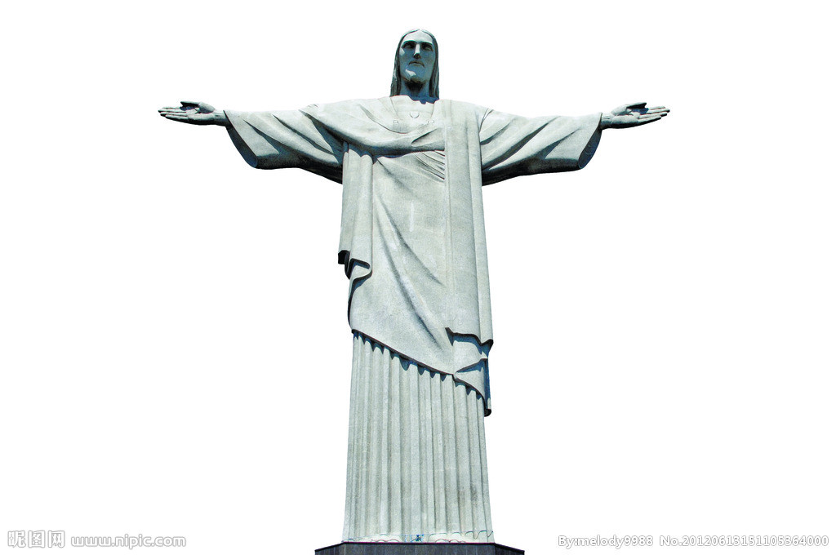
二
苏东坡是怎样的一个人
苏东坡
多面性的天才
深厚
广博
诙谐
诙谐
耶稣的比喻
鸽子的温文
有天真烂漫的赤子之心
蛇的智慧
有高度的智力

Slide 6
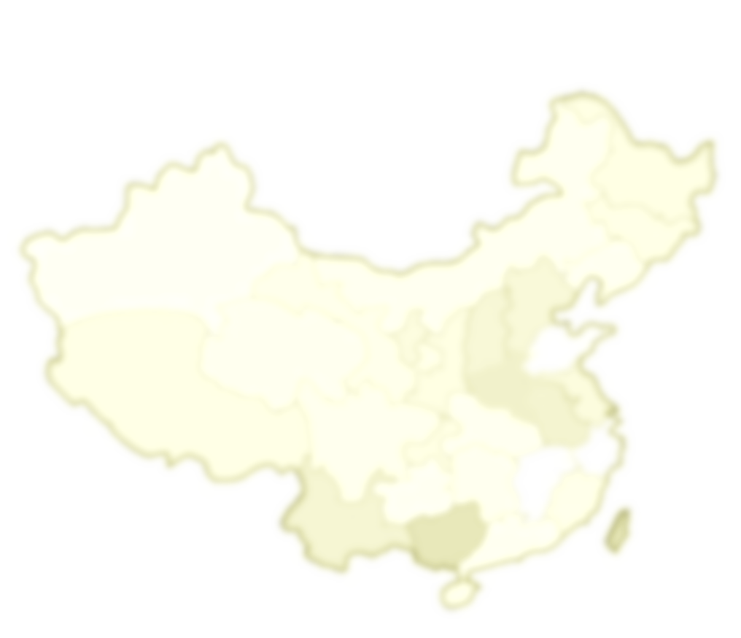
二
苏东坡是怎样的一个人
在中国
一提到苏东坡，
总会引起我们亲切敬佩的 微笑！

Slide 7
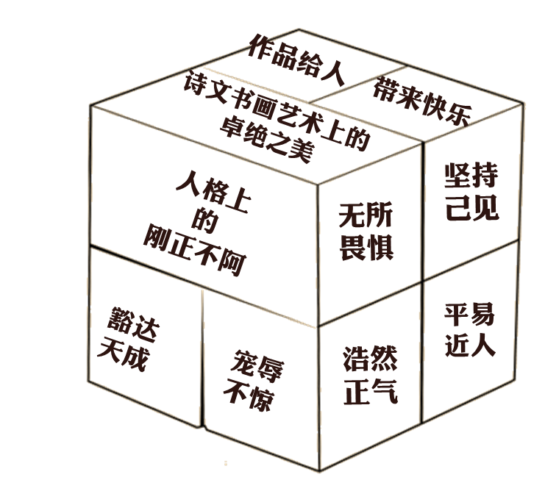
三
苏东坡的苏式 魔力
苏东坡
自有其迷人魔力
就如
魔力之在女人
美丽芬芳之在花朵
是易于感觉而难于说明的！
林语堂

Slide 8
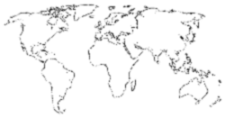
四
林语堂 与 苏东坡
“
知道一个人，或不知道一个人，于他是否为同代人，没有关系。主要的倒是对他是否有同情的了解。归根结底，我们只能知道自己真正了解的人，我们只能了解我们真正喜欢的人。
”
Lin yutang
让世界
了解了中国的苏东坡！
惺惺相惜
现代大师
古代大师

Slide 9
结 语
林语堂
为什么
写
苏东坡传
苏东坡
是
怎样的
一个人
苏东坡
的
苏式魔力
林语堂
与
苏东坡
原因有二
让人亲切敬佩的微笑
需要用心体味
应该是同类人

Slide 10
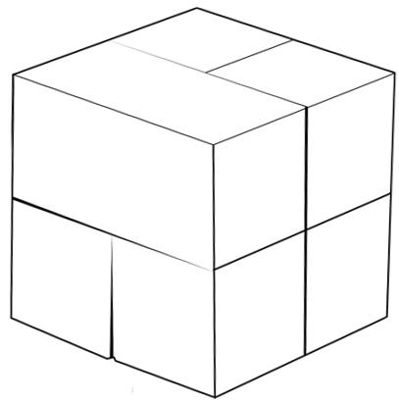
苏东坡魔方矢量图
作品给人 带来快乐
诗文书画艺术上的
卓绝之美
坚持己见
人格上
的
刚正不阿
无所畏惧
平易近人
豁达
天成
宠辱
不惊
浩然正气

Slide 11
谢谢
他们都给我们带来了
思想的欢乐
心灵的喜悦
PPTer@Sui yi

Slide 12
你也想免费得到出版社赠书做PPT读书笔记？
1
2
3
4
购买99元
网易云课堂
PPT在线课程
购买后去微博私信@秋叶
要福利QQ群号
新浪微博晒作业被老师肯定奖励内部选书
出版社寄书到后约@时间卡片 晒读书PPT
友情提示：马上就去新浪微博
1、关注@时间卡片 ，可以看到其它学员读书PPT制作约定
2、关注@读书笔记PPT，可以看到其它学员已经提交的读书PPT
3、搜#和秋叶一起学PPT#标签，可以看到其它学员已经提交的作业PPT
4、国内主流出版社都已经和@秋叶 老师合作，有本事，不花钱好书随时让你选！

Slide 13


#和秋叶一起学PPT#
学员寒假读书笔记081号
你也想做？请马上@时间卡片 约定
我们免费指导你做出好读书笔记PPT！
搜
和 秋叶 一起学PPT
网易云课堂最受欢迎的付费职场课
网易云课堂
秋叶

